Slide 1
BLUETREE · FACEBOOK & INSTAGRAM
Anúncios de Réveillon
Parcial até 22/10/2026
Campanhas veiculadas · Resultado por anúncio
Pontos positivos e de atenção · Próximos passos
Pirueta · 2026

Slide 2
Valor investido por anúncio
RESUMO FINANCEIRO · RÉVEILLON
WhatsApp · mensagens
R$ 777,99
196 conversas · R$3,97/conversa
Visitas ao perfil
R$ 182,14
474 visitas · R$0,38/visita
Engajamento (2 ads)
R$ 279,01
1.406 interações
Criativo 1
R$ 149,02
7 resultados · R$21,29/result.
Total geral
R$ 1.388,16
87.728 impressões · 5 anúncios

Slide 3
Anúncios veiculados — Réveillon
HISTÓRICO DE ANÚNCIOS · RÉVEILLON
Campanha
Resultado
Custo/Result.
Investido
WhatsApp
Mensagens · Réveillon
19.581 alcance · 196 conversas
R$3,97/conversa
R$777,99
Perfil IG
Engajamento · visitas ao perfil
13.560 alcance · 474 visitas
R$0,38/visita
R$182,14
Engajamento
Engajamento · Ad 1
8.763 alcance · 946 interações
R$0,19/interação
R$179,05
Engajamento
Engajamento · Ad 2
7.650 alcance · 460 interações
R$0,22/interação
R$99,96
Anúncio
Criativo 1
4.256 alcance · 7 resultados
R$21,29/resultado
R$149,02
Total investido — Réveillon (parcial)
R$ 1.388,16
📊 Resumo do gerenciador Meta — Réveillon
Total usado: R$1.388,16 · 87.728 impressões · 53.810 de alcance somado entre os anúncios (a mesma pessoa pode ter visto mais de um).

Slide 4
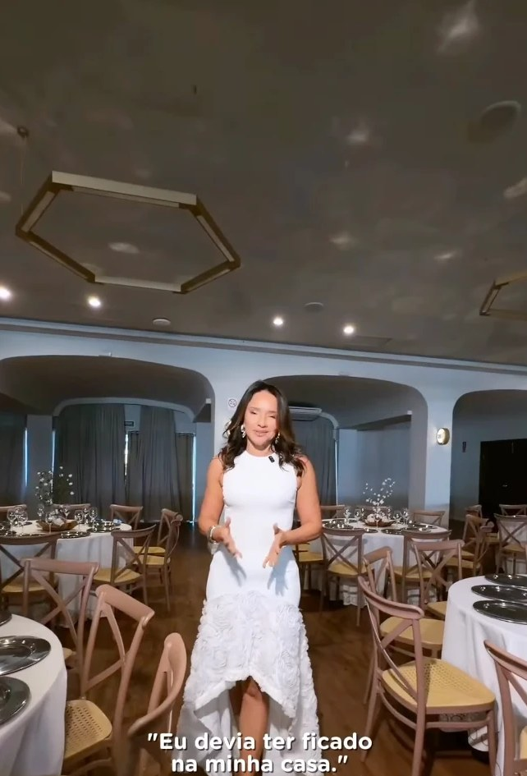
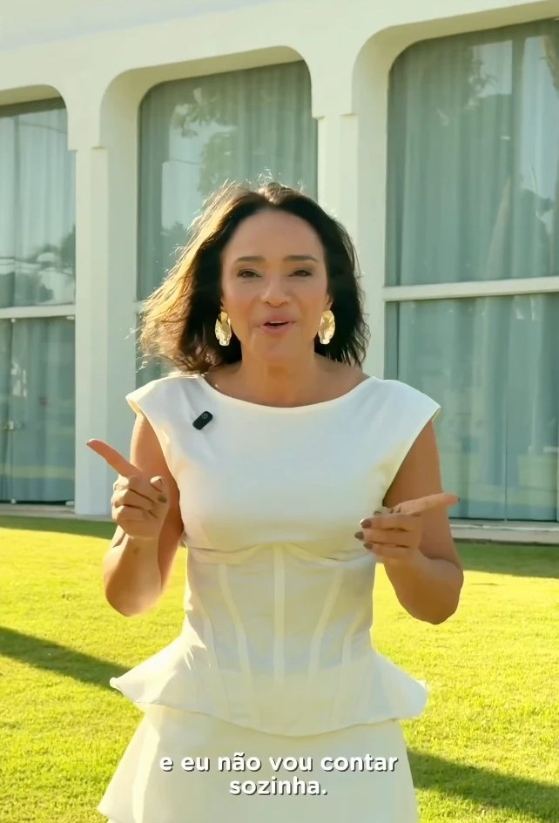
Conversas no WhatsApp — campanha principal
CAMPANHA DE MENSAGENS · WHATSAPP
196
conversas iniciadas no WhatsApp
R$3,97
R$777,99
por conversa
investido (R$30/dia)
32.193
19.581
impressões
pessoas alcançadas
Como os criativos rodaram no mesmo conjunto, o Meta distribuiu a verba entre eles e o resultado acima é o consolidado da campanha. O custo por conversa ficou na faixa das campanhas de WhatsApp do 1º semestre (R$1,50 a R$7,86).
Criativos da campanha (vídeos) — todos no mesmo conjunto de anúncios

Slide 5
Engajamento: o público interagindo com a festa
ANÚNCIOS DE ENGAJAMENTO · RÉVEILLON
Perfil IG
Engajamento
Engajamento
Criativo 1
474
946
460
7
visitas ao perfil
interações
interações
resultados
R$0,38 por visita
R$0,19 por interação
R$0,22 por interação
R$21,29 por resultado
R$182,14 investido
R$179,05 investido
R$99,96 investido
R$149,02 investido
13.560 alcance · R$20/dia
8.763 alcance · R$15/dia
7.650 alcance · R$100 total
4.256 alcance · R$150 total
❤️ Engajamento somado: 1.406 interações + 474 visitas ao perfil por R$461,15
Custo por interação perto do melhor resultado do 1º semestre (R$0,17 na campanha de Mães). Já o Criativo 1 custou R$21,29 por resultado, cerca de 5× o custo de uma conversa no WhatsApp.

Slide 6
O que funcionou · O que melhorar
AVALIAÇÃO · RÉVEILLON
✅ POSITIVOS
⚠️ ATENÇÃO
💬 Conversa no WhatsApp a R$3,97
Mais barata que Noite Blue (R$7,00) e Mães (R$7,86)
🔍 Sem leitura por criativo
Todos no mesmo conjunto: falta ver qual vídeo trouxe as conversas
❤️ Interação barata
R$0,19 e R$0,22 por interação, perto do recorde de R$0,17
💸 Criativo 1 com custo alto
R$21,29 por resultado, cerca de 5× o custo da conversa
📍 474 visitas ao perfil a R$0,38
Público indo ao Instagram conhecer a festa
🎟️ Conversa ainda não é venda
Falta o retorno do comercial: quantas conversas viraram reserva
🎬 Vídeo com pessoa real
Formato que já era o mais forte nos relatórios anteriores
👥 Alcance com sobreposição
53.810 é a soma dos anúncios; o público único é menor

Slide 7
4 frentes até o Réveillon
PRÓXIMOS PASSOS · ATÉ A VIRADA
01
Leitura
02
Otimização
Resultado por criativo
Rever o Criativo 1
Abrir o gerenciador no nível de anúncio e concentrar a verba no vídeo com menor custo por conversa.
Pausar ou trocar a peça e passar a verba para a campanha de WhatsApp, que converte mais barato.
03
Remarketing
04
Escala
Falar com quem já engajou
Aumento perto da data
Público com quem interagiu, visitou o perfil ou assistiu aos vídeos, levado direto para o WhatsApp.
Subir o orçamento diário aos poucos em dezembro, com criativos de urgência (lotes, últimas mesas).

Slide 8
BLUETREE · CONCLUSÃO
O Réveillon já gera conversas a bom custo.
Agora é concentrar a verba no que converte.
📊 5 anúncios · R$1.388,16 investidos · 87.728 impressões até 22/10
💬 196 conversas no WhatsApp a R$3,97 cada: a campanha principal está saudável
❤️ 1.406 interações e 474 visitas ao perfil aquecem o público para o remarketing
🔍 Próximo passo: ver o resultado de cada vídeo e rever o Criativo 1
📅 Escalar em dezembro, perto da data, com criativos de urgência
Pirueta · Relatório de anúncios de Réveillon · Blue Tree · Out 2026

